Slide 1
Scrum Team
On Development

Slide 2
Role Team
Stefanus Hermawan – Project Manager
Alexius Surya – Scrum Master
Steven Rumanto – Developer
Arief Kurniawan – Developer
Nicolavickh – Developer

Slide 3
Sebagai Project Manager
Pembuatan Scope, Contract, Goal
Pembuatan Proposal Penawaran
Meeting dengan Klien
Mengumpulkan Requirement Aplikasi
Menentukan Ruang Lingkup Fitur Proyek
Menentukan Estimasi Waktu & Dana
Menentukan estimasi resources
Pembuatan Kontrak Kerjasama
Menentukan prioritas pengerjaan fitur
Pembuatan Report Progress ke Klien

Slide 4
Sebagai Scrum Master
Melakukan Daily Scrum
Meningkatkan Komunikasi antar tim developer
Menghilangkan pertemuan yang tidak perlu
Mendukung pengambilan keputusan secara cepat
Meningkatkan pengetahuan anggota tim developer
Pembuatan Laporan Daily Meeting
Pembuatan UML diagram

Slide 5
Sebagai Developer
Membuat Aplikasi
Steven Fokus utama pada back-end
Arief Fokus utama pada front-end
Nicolavickh fokus utama pada back-end

Slide 6
Team Pro vs Con
Sudah Melakukan Priority PBI.
Scrum Daily Meeting melalui LINE dan ketemuan sehari-hari di kelas.
Story Point, masih manual.
Trello belum secara aktif digunakan.

Slide 7
Laporan Daily Meeting
18/11/2019 Membuat Sprint Backlog
19/11/2019 Membicarakan dan membuat Controller home, view user, rancangan Design.
20/11/2019 Membuat sign up, membuat Design Login, Menambah data dummy.
21/11/2019 Menyicil lanjutan sign up, Pembuatan design login
22/11/2019 Tahap penyelesaian, tidak ada kesulitan pada week2. waktu terbatas.

Slide 8
Laporan Daily Meeting
25/11/2019 Penambahan fitur forget password ke PBI
26/11/2019 Planning pembuatan view items.
27/11/2019 Design View Items.
28/11/2019 Pembuatan back-end view items
29/11/2019 Melanjutkan progress pembuatan back-end view items.

Slide 9
Laporan Daily Meeting
2/12/2019 Menemukan adanya bug pada stock, adding SizeStock kedalam db, erd v1.1
3/12/2019 Penambahan tbRole, tbCategory menjadi v2, dan pengubahan database upgrade
4/12/2019 -
5/12/2019 -
6/12/2019 -

Slide 10
Laporan Daily Meeting
9/12/2019 Penambahan fitur sign out
10/12/2019 Melanjutkan fitur sign out.
11/12/2019 merapihkan sebagaian dari program
12/12/2019 tidak jadi melakukan pembuatan forgot password
13/12/2019 membuat perencanaan pembagian session sesuai dengan role.

Slide 11
Laporan Daily Meeting
28/12/2019 Membuat Design Back office, memperbagus design ui pos(home)
8/1/2020 Penambahan attribut status, retur pada db, db menjadi v2. Pembuatan controller pada admin, kasir. Fixing controller pada button check out. Debuging Fashion POS, kesulitan pada error fashion POS.

Slide 12
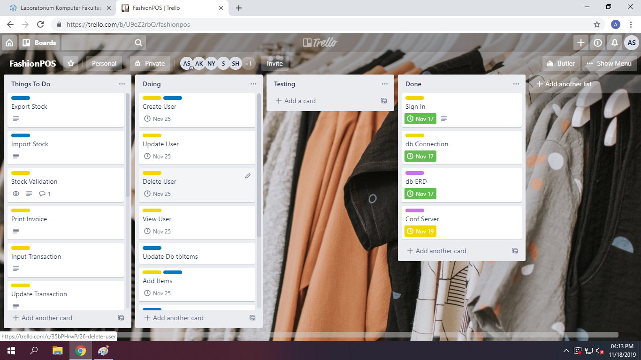
Trello 18 nov 2019

Slide 13

Trello 18 nov 2019

Slide 14
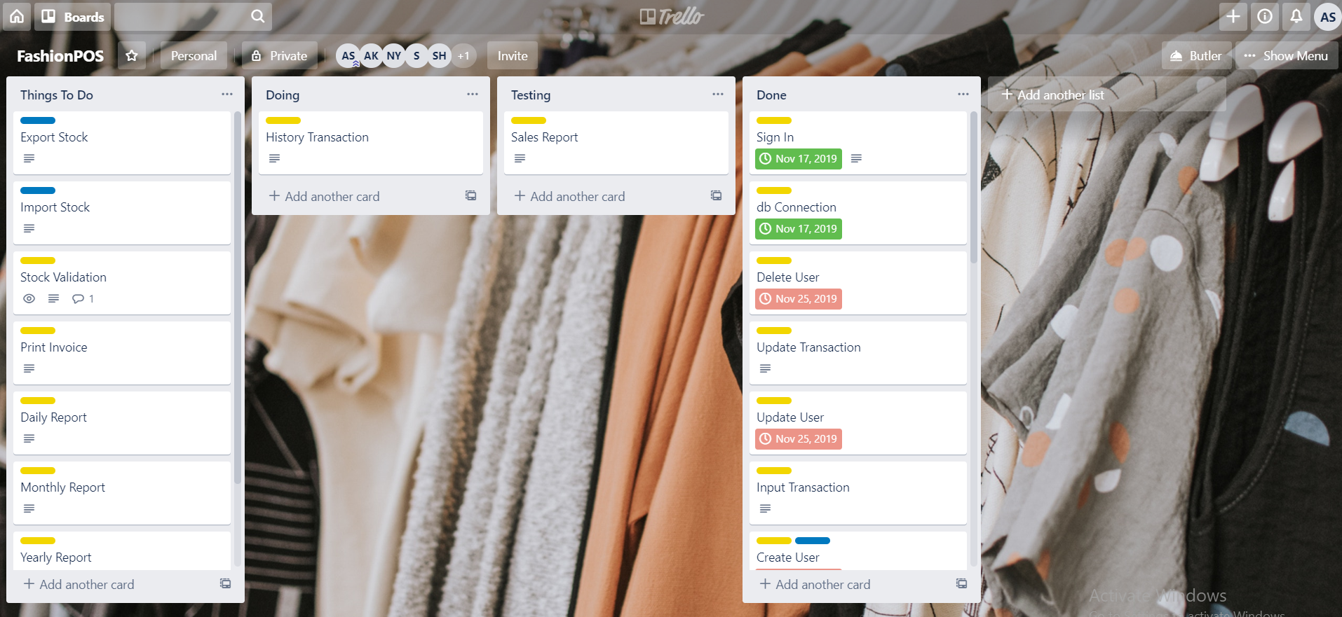
Trello 9 January 2020

Slide 15
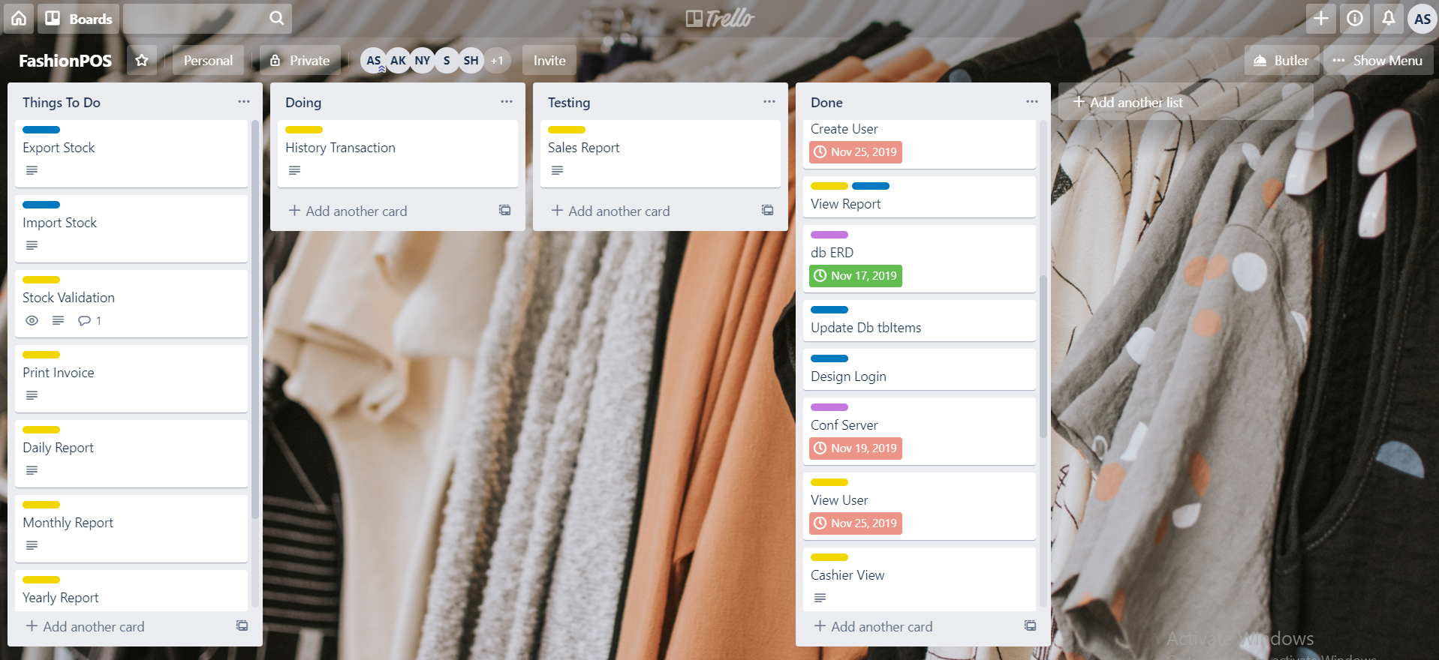
Trello 9 January 2020

Slide 16
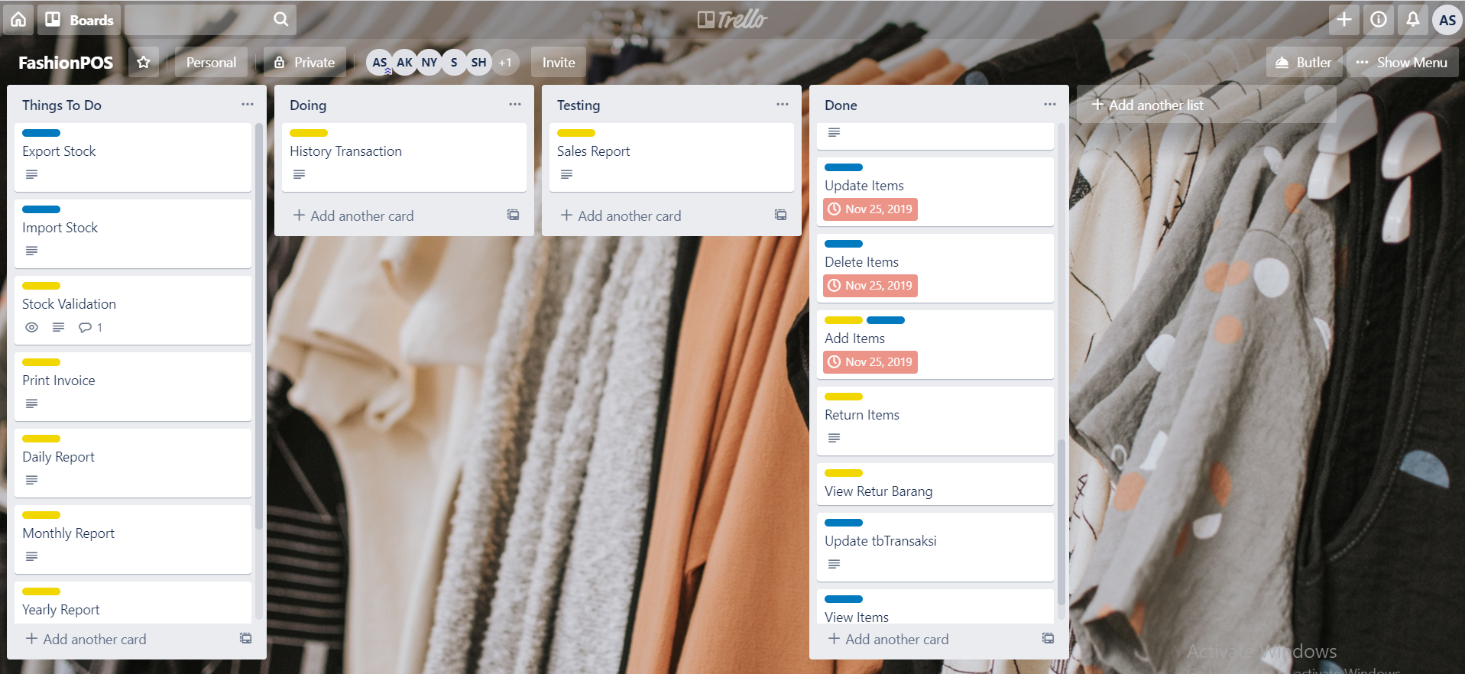
Trello 9 January 2020

